Slide 1

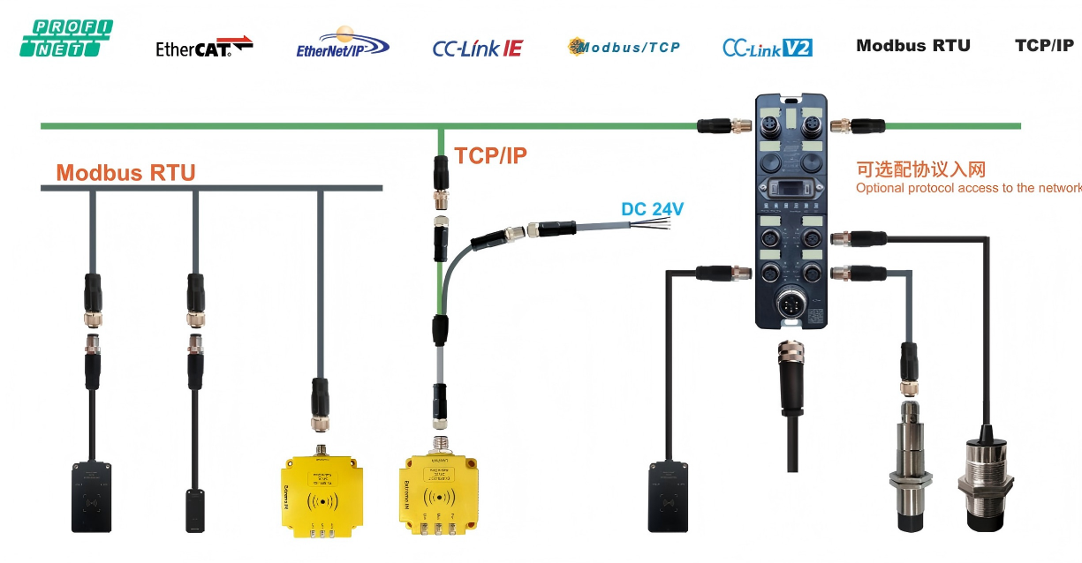
工业融合 互联未来
工业识别定位系统-RFID
工业总线“现场级”分布式IO系列定位方案

Slide 2


项⽬背景
全球制造业正加速向智能工厂转型，通过物联网（IoT）、大数据与自动化技术实现生产-物流全链条数字化。作为物联网核心感知技术，RFID通过非接触式批量识别，可解决传统条码 在效率、准确率与安全性上的瓶颈。全球RFID市场规模预计2025年突破120亿 美元，年复合增长率达12.3%，其中制造业应用占比超40%。
本方案聚焦RFID识别技术与ASI总线灯光指引系统相结合，构建智能化仓库管理解决方案：通过周转箱体搭载RFID标签实现货物身份自动识别，配合ASI总线控制的灯光指引网络，实现货物位置实时追踪与库位精准绑定，显著提升仓储作业效率和空间利用率。" ！

Slide 3
企业现状
01
库位与布车未绑定
当前仓库采用人工记录布车位置，缺乏数字化管理手段，导致布车与库位信息脱节。
仓管人员放置货物后，未及时更新库位状态，其他人员无法快速定位货物位置。
02
仓库空间利用率低
仓库面积较大且布局开放，货物随意堆放，未形成标准化分区管理。
缺乏可视化标识，找货时需人工逐区排查，效率极低。。
03
时间成本高
找货过程耗时严重，平均每次找货需花费15-30分钟（根据行业案例估算）。
频繁的无效搬运和重复检查导致人力浪费，运营成本增加。
04
管理风险
依赖人员经验，新员工培训周期长，易因操作失误引发库存混乱。
无法实时监控库存动态，影响生产计划和订单响应速度。

Slide 4
项目目标
01
RFID库位绑定系统
实时追踪‌：布车入库时自动触发RFID读写，库位状态实时更新至系统，消除人工记录误差。
精准定位‌：通过工控机/PDA输入货物编号，灯光直接显示对应库位，找货时间缩短至1分钟内。
02
ASI智能三色灯引导
可视化提示‌：布车入库时库位灯亮绿色，确认货物在位；找货时灯光闪烁，提供直观指引。
多场景适配‌：支持异常报警，和批量盘点操作（多库位联动提示）。
03
整体效益
效率提升‌：找货效率提升80%以上，仓库周转率显著提高。
成本优化‌：减少人工巡检需求，长期可降低30%仓储管理成本（参考行业实施案例）。
扩展性‌：系统支持与ERP/WMS对接，为未来智能化升级预留接口。

Slide 5
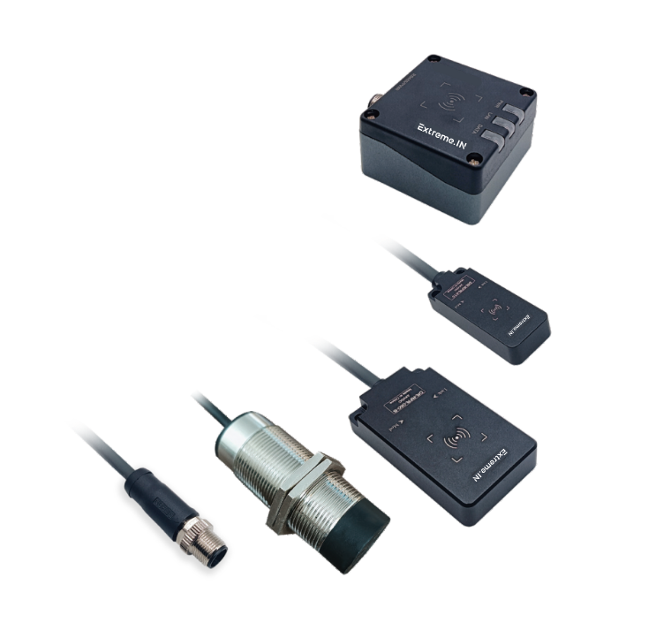
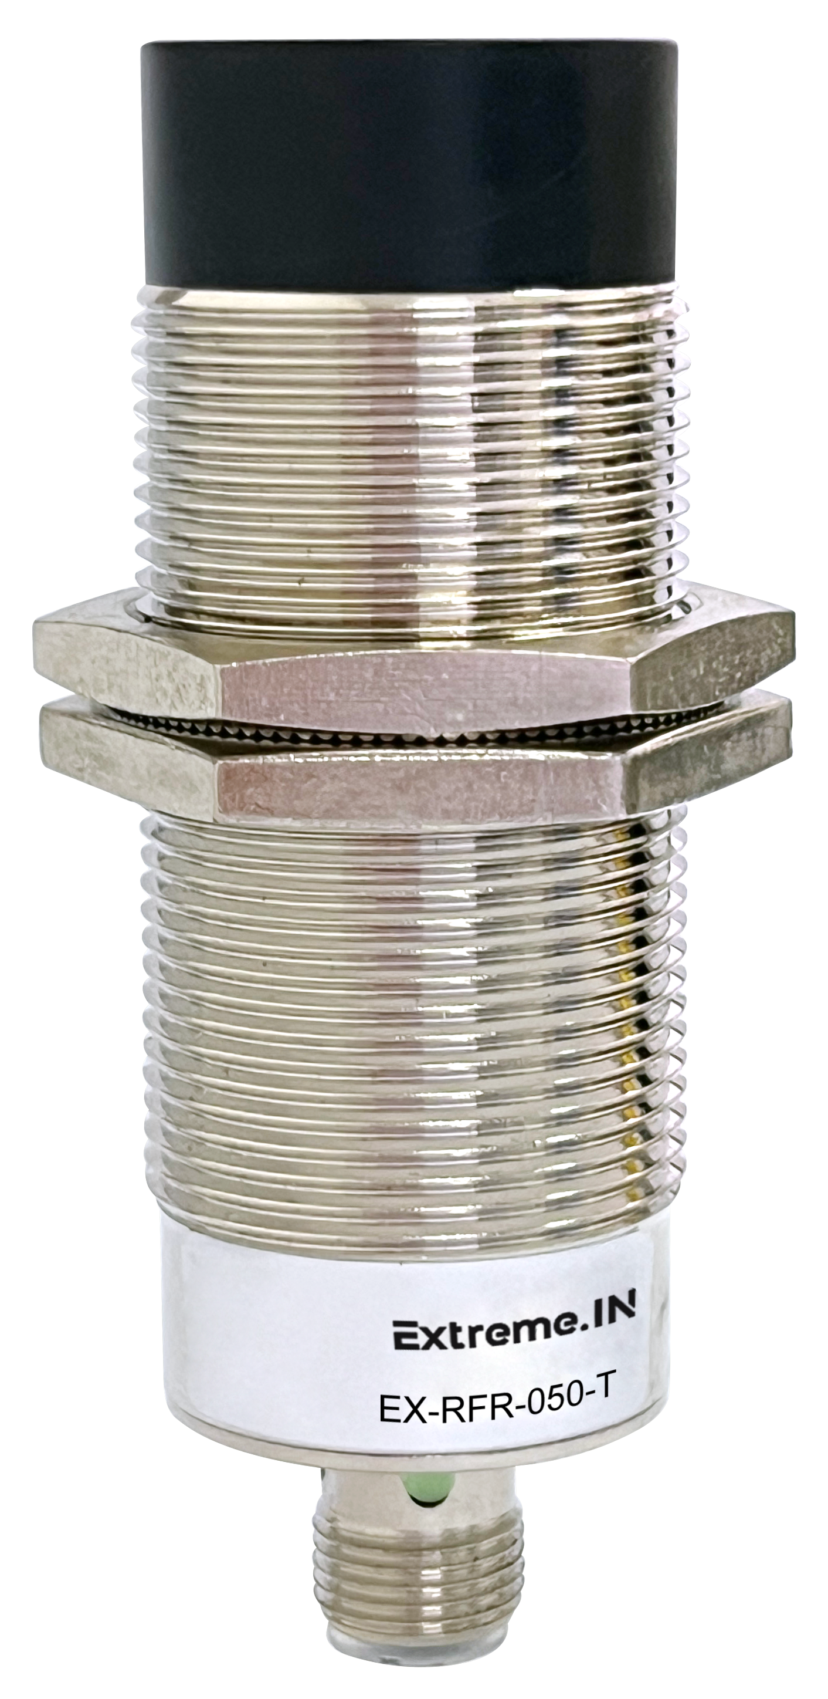
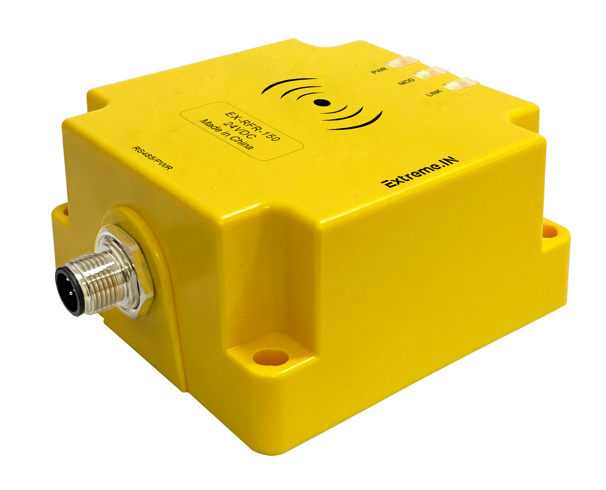
产品特点
RFID读写器
  高稳定高防护，漏读率0％，识读率100％
  该系列产品标配RS485通信接口，Modbus-RTU通信，可独立组网通信
与工业网关系列产品连接
  为满足不同的现场总线网络需求，读写器可通过“工业网关”与不同的协议主站进行组网通信

Slide 6
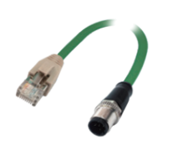

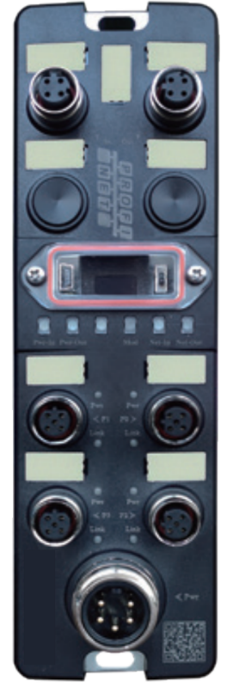
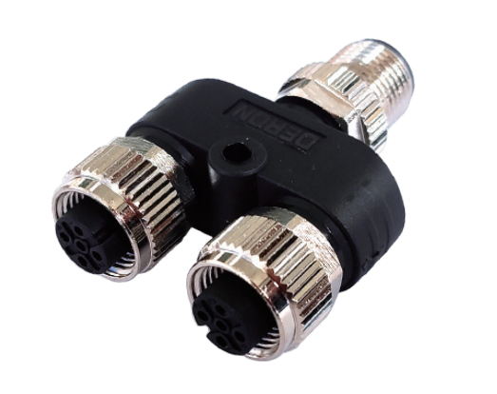
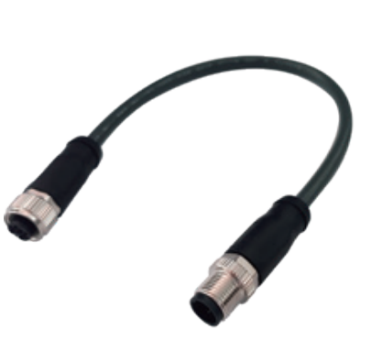
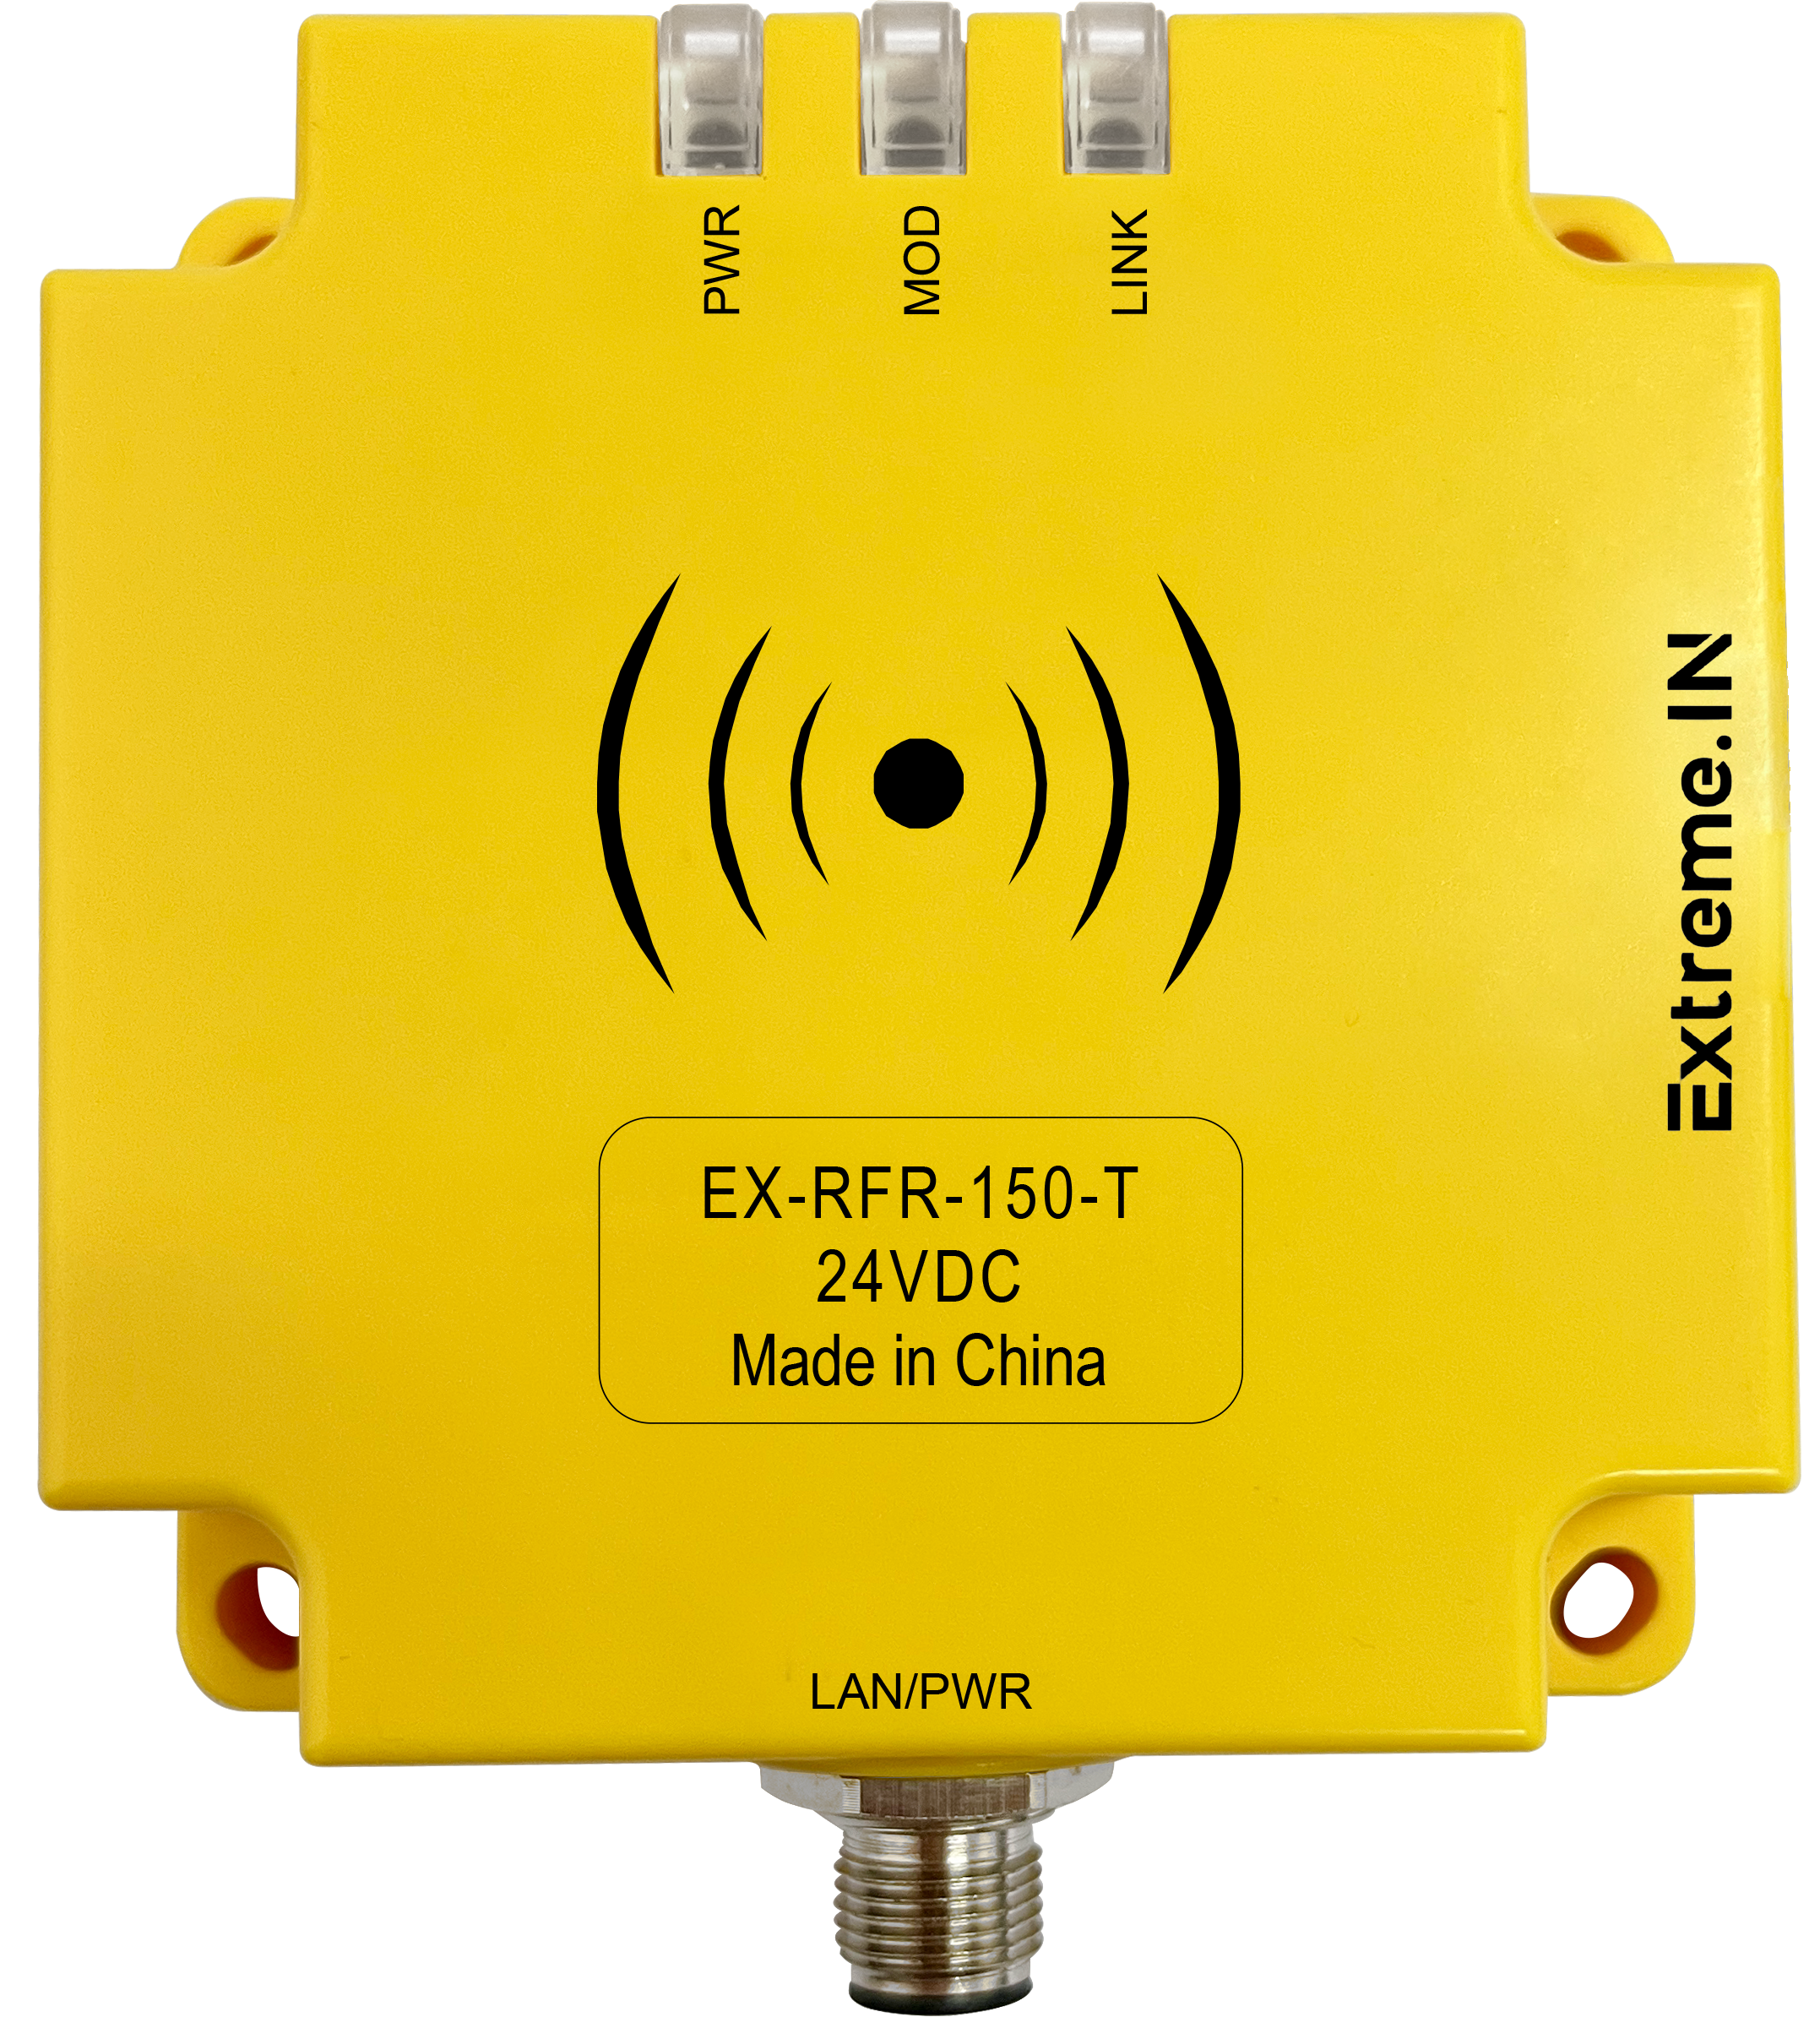
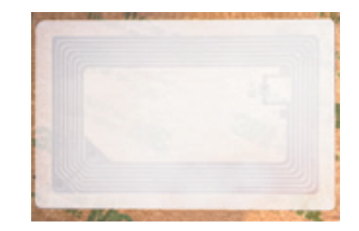
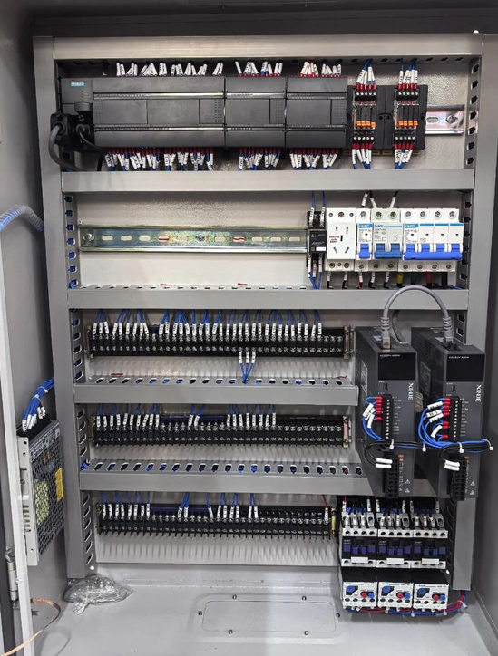
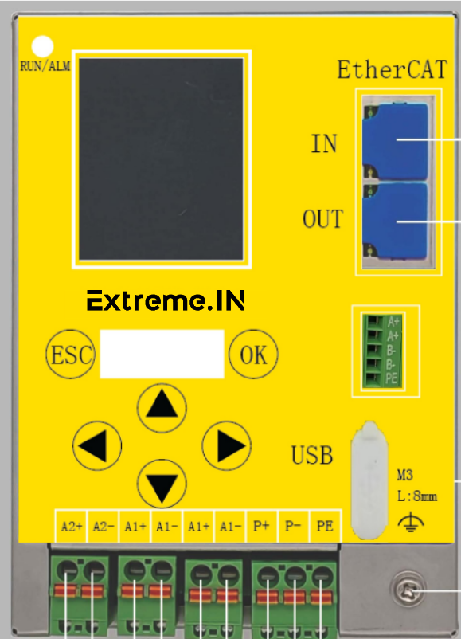
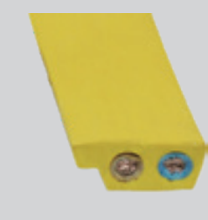
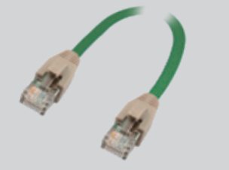
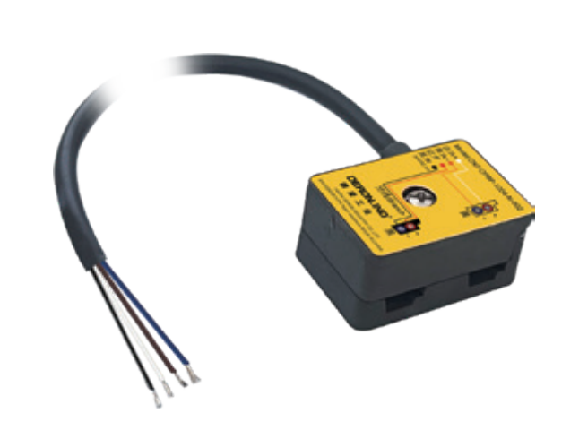
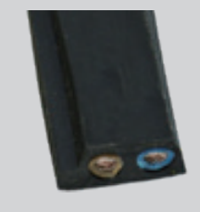
系统连接方案:RFID+寻物灯光
主控制系统
连接设备
协议主站
连接设备
连接设备
RFID
载码体
PLC控制柜
M12(D-Code)
CNE-3xDS-4RA-01-030
▪协议主站(4路扩展接口)
▪分支器M12 A-CODE
▪M12(B-Code)双端线缆 EXB-1205-SN-S-V-020
▪方形RFID
EX-RFR-150
▪容量：128Byte
尺寸：85.5×54×0.84mm
连接设备
ASI主站
连接设备
连接设备
控制板
三色灯
双端RJ45连接器
▪ASI主站 – EtherCAT协议
▪扁平线缆
▪ASI刺穿式分线器
▪IP20接线端子(4DI+4DO)
E102-SW06-P

Slide 7
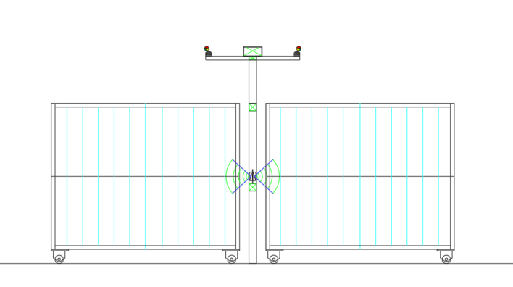
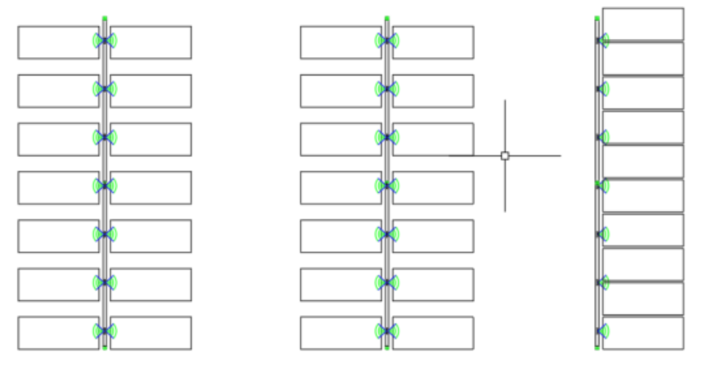
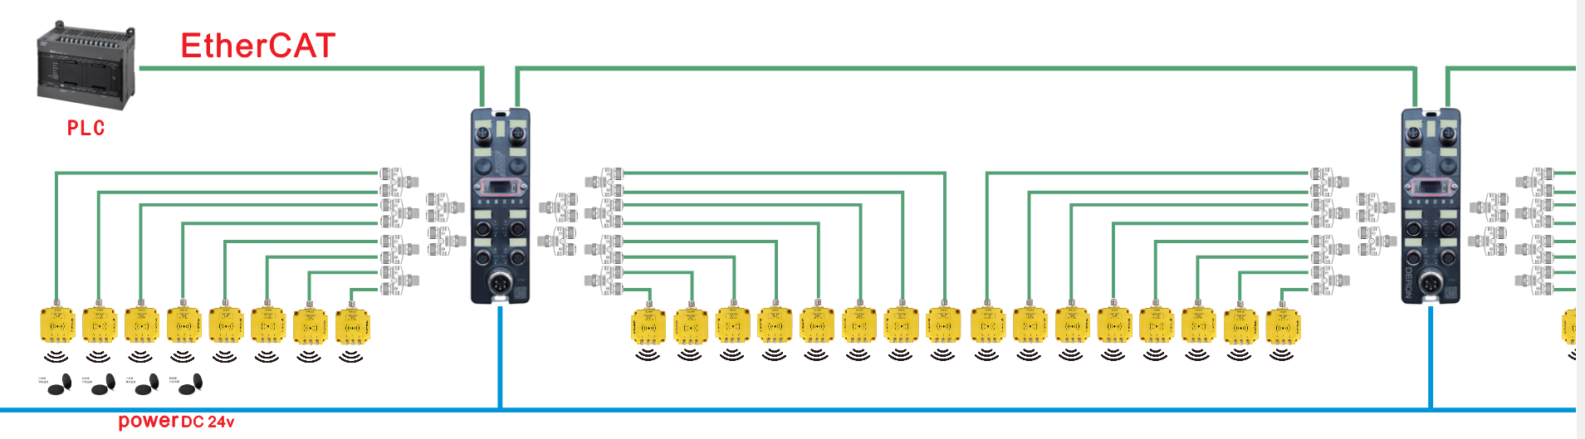
组网方案:RFID
寻物灯
在库位横梁处安装RFID读取器，使其与布车上的RFID载码体处于同一水平位置。当布车对入库位时，读取器成功读取标签，触发库位灯光亮起，从而确认货物已送达至库位。
布车
库位布局
RFID

Slide 8
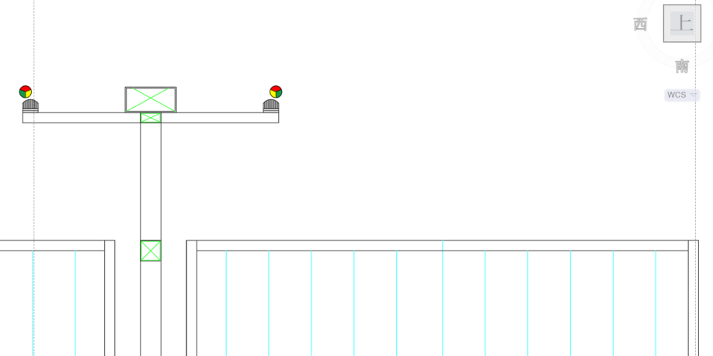
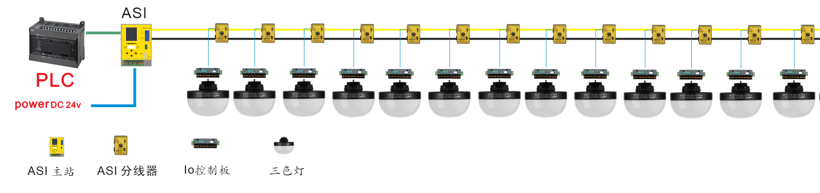

组网方案:寻物灯
寻物灯
ASI总线灯光系统
工作原理‌：通过2芯电缆构建主从式通信网络，将库位坐标转换为灯光指引信号
技术特点‌：支持开关量设备快速接入，单系统可控制数百个灯光节点
扁平线缆

Slide 9
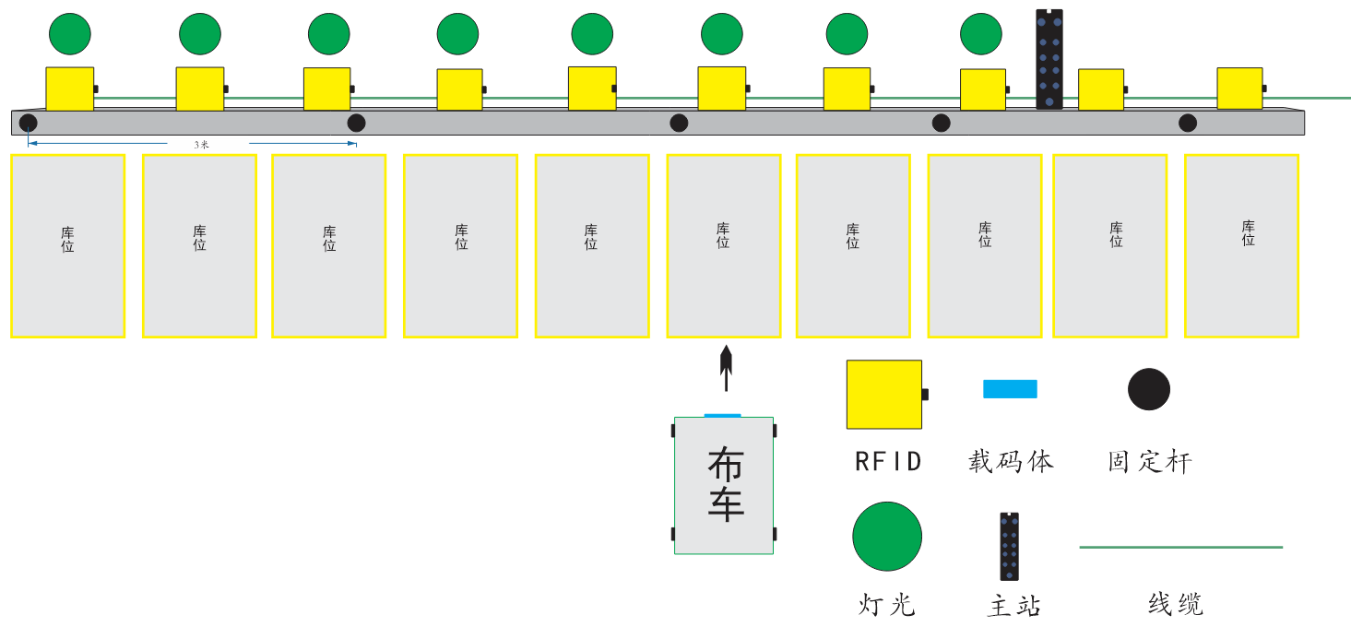
安装方案:
横梁选用80×80毫米规格的金属方钢，固定杆以3米为间隔安装，用于支撑和固定横梁；同时，在横梁上安装RFID读取器及寻物灯光系统。

Slide 10
项目清单：
序号 | 名称 | 型号 | 单位 | 数量 | 单价 | 总价
1 | PLC控制柜
2 | 协议主站
3 | 连接线束
4 | 连接线束
5 | 连接线束
6 | RFID读取器
7 | 载码体
8 | 双端RJ45连接器
9 | ASI主站
10 | 扁平线缆
11 | ASI刺穿式分线器
12 | 控制板
13 | 三色灯

Slide 11


